Slide 1

珠联“臂”合
Design and Analysis of Multi-scenario Modular Tandem Manipulator Structure
多场景模块化串联机械臂结构设计与分析
宁夏回族自治区固原市第一中学 郭沫晗

Slide 2
01
研究背景与意义
02
结构设计
目 录
CONTENTS
03
分析优化
04
结论与展望

Slide 3

01
PART
研究背景与意义

Slide 4
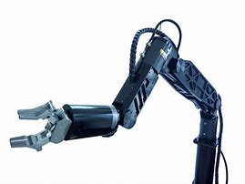
研究背景
当今世界上的大多数机器人是出于提高技术人员或者工人生产效率、替代人类完成枯燥重复或危险任务的目的而设计制造出来的，具有广泛的应用场景和巨大的研究价值。其中仿人类上肢结构的机器人应用最为广泛，这类机器人属于离散型机器人(discrete robot)，它由单自由度关节和刚性连杆构成，机器人的运动在各自由度关节处产生，刚性连杆用于保持各关节的相互几何关系，通过对各单自由度关节的驱动控制来实现机器人末端执行器位姿的变化。传统离散型机器人可被建模为离散关节处连接的固定刚性结构，这种离散型机器人由于结构固定，自由度有限，因此结构环境和空间的适应能力不强
传统离散型机器人因其结构特征，结构环境和空间的适应能力不强，具有局限性。

Slide 5
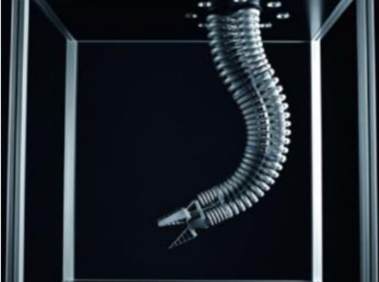
研究背景
在自然界中存在身体或部分身体结构可发生形变的生物，例如章鱼触手和象鼻等没有骨骼支撑的生物组织，可以出色地完成物体的柔顺操纵与定位到达等任务。如图 1-1， 受启发于这些生物，研究人员已经着手探索连续型机器人设计与控制问题。连续型机器人(continuum robot)是一种由柔性材料组成、不含任何离散关节、理论上自由度无穷多的仿生机器人，可完成复杂的定位及抓取任务，具有很强的环境和空间的适应能力。但其复杂且固定的柔性结构不利于维护，可拓展性较低。
连续型机器人因其复杂且固定的柔性结构不利于维护，可拓展性较低

Slide 6
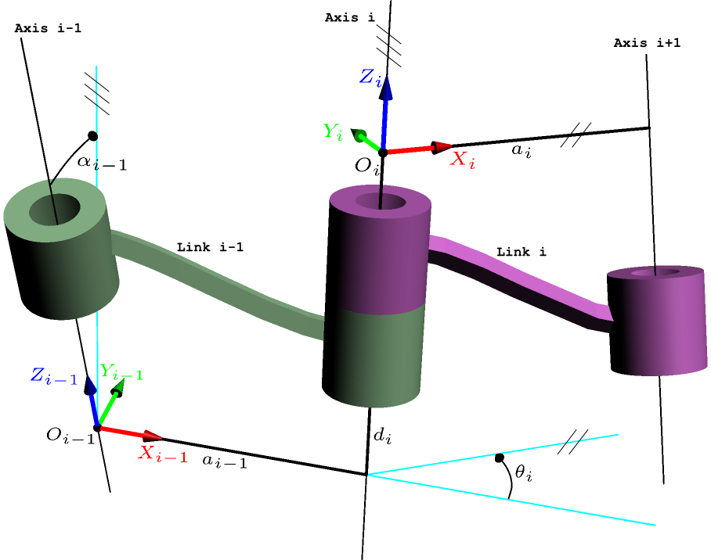
研究意义
受启发于连续型机械臂多自由度的灵活结构，在传统刚性离散型串联机械臂刚性结构的基础上，将固定的刚性连杆拆分为两个相邻关节轴夹角(广义连杆参数定义为α)可变的模块化接口，增多了机械臂的自由度，并设计标准化的模块连接结构与硬件组件，使关节的数量和自由度均可以灵活调整。

Slide 7
研究意义
具有离散型固定机构的机械臂经过模块化调整，更趋向于非离散型连续型机械臂，大大增加了机械臂的灵活性和可拓展性。在末端执行器设计多种拓展接口，可连接适用于各种场景的传感器模块，使机械臂不再局限于机械手的抓取工作，可进一步实现针对不 同场景的探测及分析，增强了机械臂的通用性和环境适应性，满足工业自动化制造、工业探伤、医疗器械、救援等多种工作需求。整体模块化的设计，使机械臂的各个关节及工具模块均可以灵活地单独拆卸、维修，大大降低了系统的维护成本。可以根据需要进行调整和重组，节约工作场地空间，利于不同工作环境的空间优化。各模块间相互独立，提高了系统运行的可靠性，也可以根据标准化接口单独升级和拓展，以满足不断变化的需求和技术发展。实现了珠联“臂”合的目的。

Slide 8
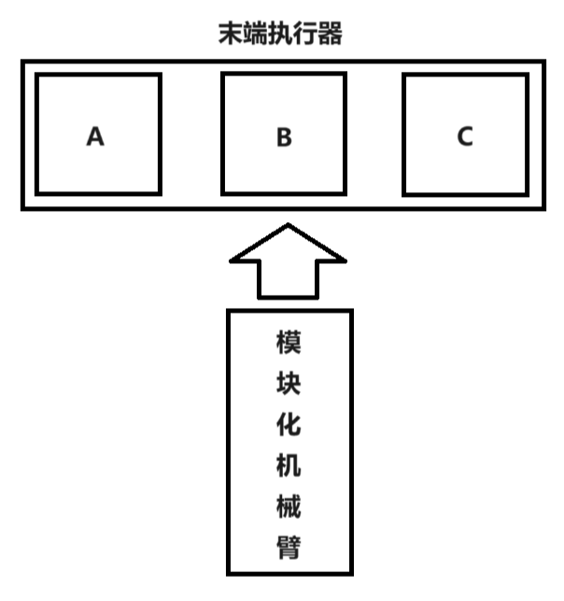
研究意义

Slide 9
02
PART
结构设计

Slide 10
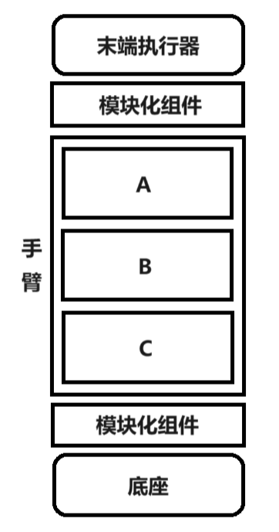
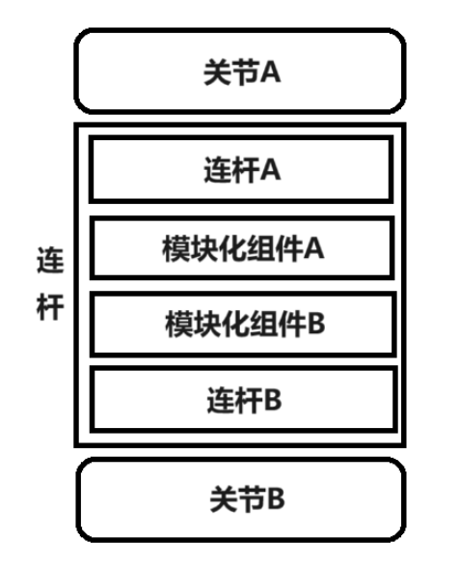
工作原理与布局设计
传统离散型刚性串联机械臂是基于人类上肢设计的仿生结构，由基本机构组成，，通常包括底座（Base）、关节（Joint）、连杆（Link）、手臂（Arm）、末端执行器（End Effector）、驱动装置（Drive System）、控制系统（Control System） 七个部分。
为达到模块化调整各关节自由度的目的，以连接关节使其相对运动的连杆为切入点，设计主要的模块化接口，并在关节部分预留驱动装置的安装位置，在底座与连杆，连杆与末端执行器部分将这一接口统一标准，实现各模块灵活连接的功能。

Slide 11
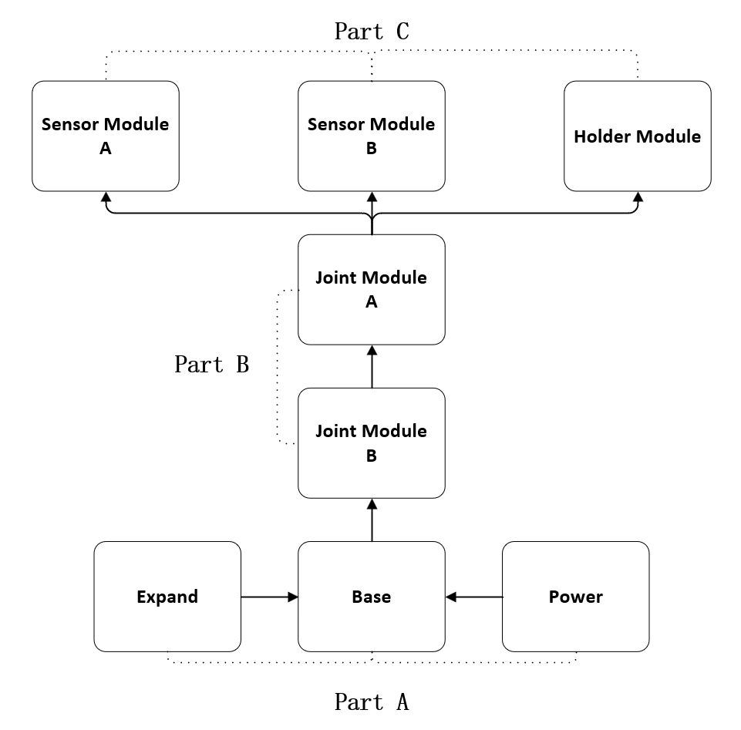
工作原理与布局设计
将机械臂整体分为底座(Base)、关节模块(Joint Module)、末端执行模块(Holder/Sensor Module)三个部分。其中底座部分预留拓展接口，可连接嵌入式控制器拓展机械臂深度强化学习功能；预留供电接口，在负载较多时可外接电源保障驱动装置和控制系统稳定运行。关节模块由若干个子模块组成，根据驱动装置不同的连接标准件定义，每个子模块可任意方向任意顺序连接。末端执行模块可由机械夹具(Holder Module)和以若干种传感。器为核心的传感器模块(Sensor Module)组成，工作过程中可根据场景的需要选择其中一种，并连接使用。

Slide 12
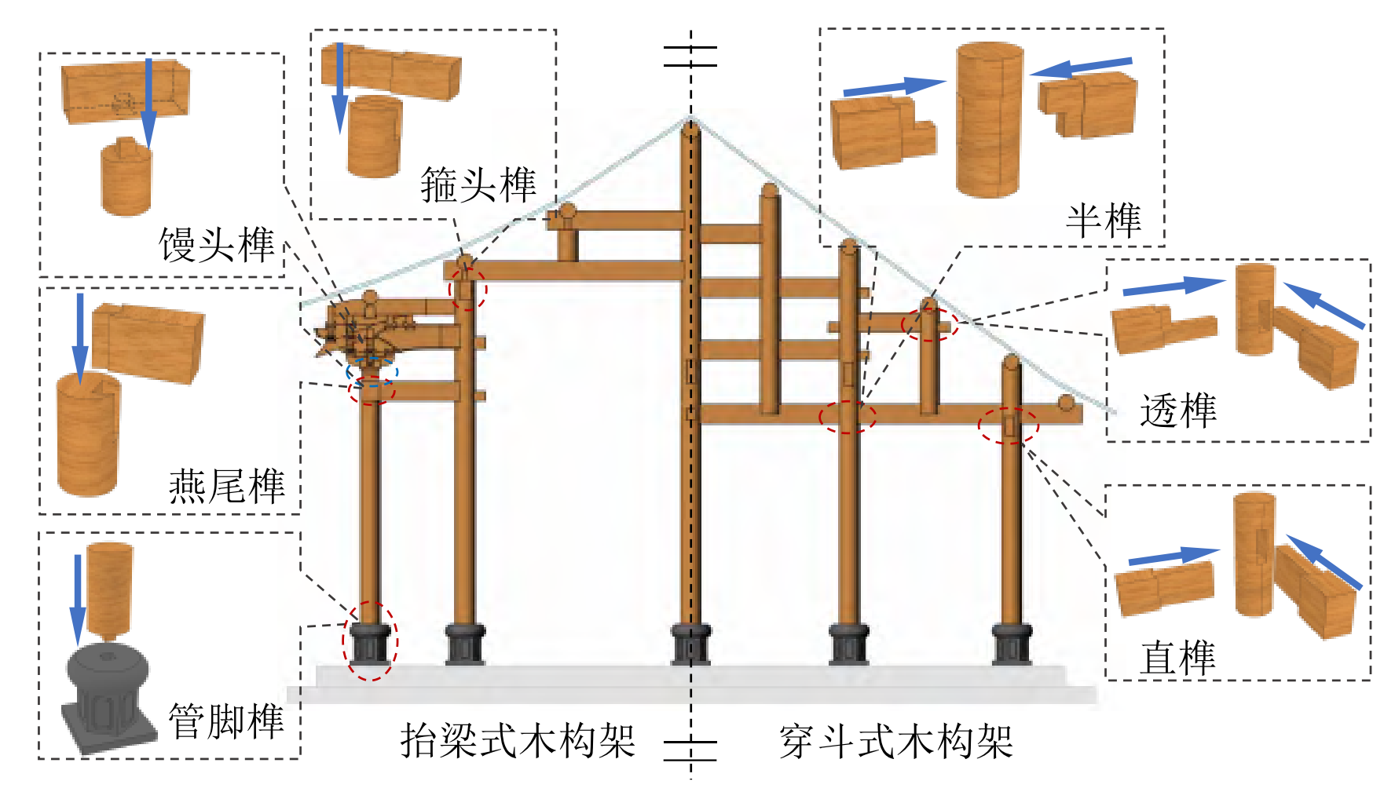
工作原理与布局设计
模块化连接组件须保证安装与拆卸过程简便快捷和使用过程中连接稳固，由此联想到了中国传统古建筑木结构中的榫卯节点。榫卯节点(Mortise and tenonjoints)是古建筑木结构中的重要组成部分，由于其独特的连接方式和木材特有的力学性能使其既能承受一定的弯矩，又能产生一定的变形，具有典型的半刚性连接特性

Slide 13
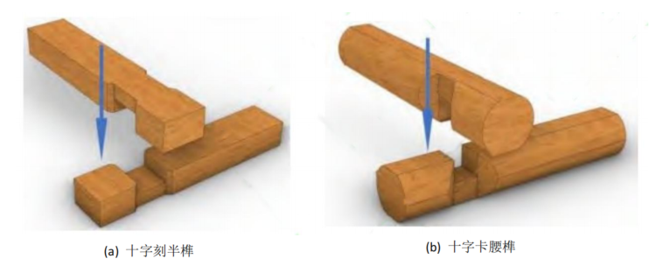
工作原理与布局设计
其中燕尾榫节点，常采用“放乍”、 收溜”的做法，即榫头部分做成头部宽、根部窄， 上部大、下部小的形式。因此，燕尾榫节点具有较好 的抗拉拔能力，广泛用于需要拉结的部位中。如图 2-6 所示，而十字刻半榫用于方形水平构件之间的搭接，作用是连接两榀木构架， 增强木构架平面外的稳定性和抗侧能力。
根据机械臂模块化连接的的需求，结合燕尾榫头部宽、根部窄和十字刻半榫用于方形水平构件之间的搭接的特点，设计了“T”字型和“N”字形连接节点，其中“T”连接节点位于连接组件顶部，“N”连接节点位于连接组件底部。

Slide 14
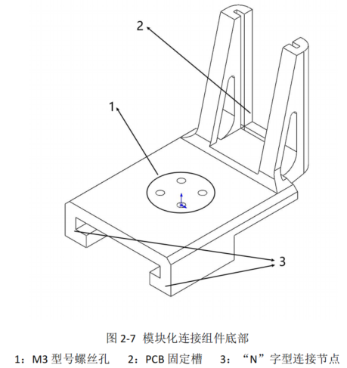
工作原理与布局设计
如图 2-7 所示，机械臂模块化连接组件底部设计有 4 个直径 3mm、深度 3mm的 M3 型号螺丝孔，用于固定驱动装置。靠后边缘设计有一个宽 30mm、高 58.72mm的 PCB 固定槽，用于在垂直方向固定 PCB 线路板。

Slide 15
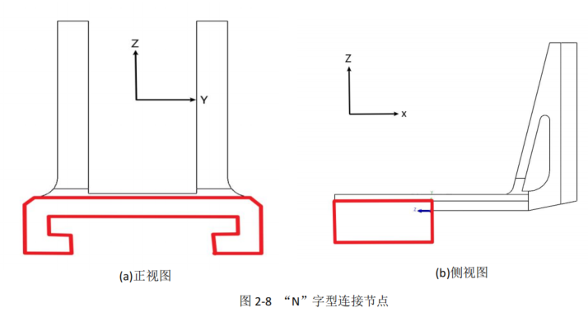
工作原理与布局设计
如图 2-8 所示，加粗部分为“N”字型连接节点，在正视靠前边缘处建立坐标系{A}，定义垂直于连接组件驱动装置固定平面为 Z 轴，平行于连接截面为 X轴，垂直于连接截面为 Y 轴。该连接节点可沿 X 轴方向运动以达到连接“T”字型节点的目的。

Slide 16
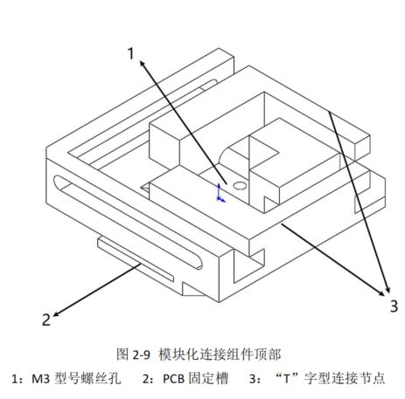
工作原理与布局设计
如图 2-9 所示，机械臂模块化连接组件顶部设计有 4 个直径 3mm、深度 3mm的 M3 型号螺丝孔，用于固定驱动装置。靠后边缘设计有一个“L”形的 PCB 固定槽，用于在水平方向固定 PCB 线路板。

Slide 17
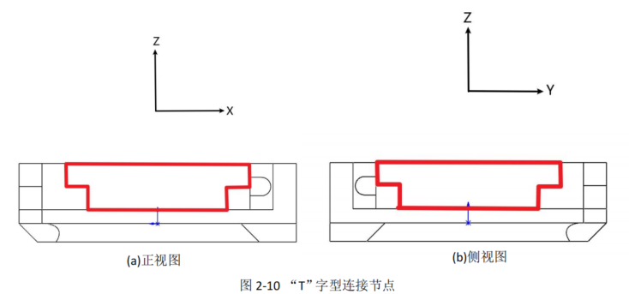
工作原理与布局设计
如图 2-10 所示，机械臂模块化连接组件顶部设计有 4 个直径 3mm、深度 3mm的 M3 型号螺丝孔，用于固定驱动装置。靠后边缘设计有一个“L”形的 PCB 固定槽，用于在水平方向固定 PCB 线路板。

Slide 18
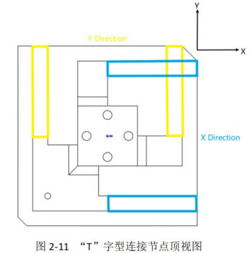
工作原理与布局设计
如图 2-11 所示，加粗部分为“T”字型连接节点，在正视靠前边缘处建立坐标系{B}，定义垂直于连接组件驱动装置固定平面为 Z 轴，平行于正视图连接截面为 X 轴，垂直于正视图连接截面为 Y 轴。

Slide 19
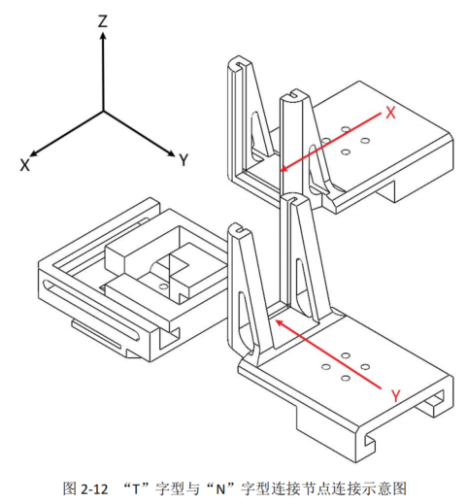
工作原理与布局设计
如图 2-11 所示，“N”字型连接节点在{A}系 X 方向可沿“T”字型连接节点{B}系 X 和 Y 方向运动，可以将两个连接节点以相互垂直的两个方向连接，达到了增加机械臂自由度的目的。

Slide 20
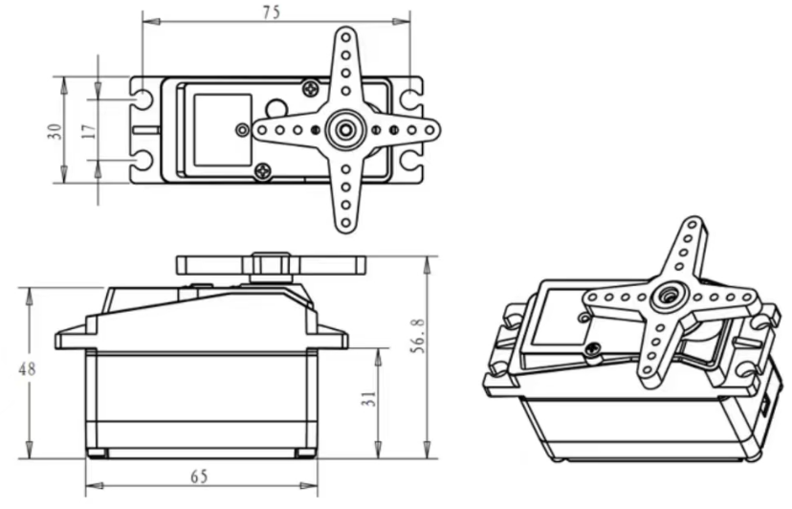
模块化硬件结构设计及装配
为保障机械臂各关节平稳运行，驱动装置选取众灵科技 15kg.cm 扭矩 PWM 信号数字舵机。

Slide 21
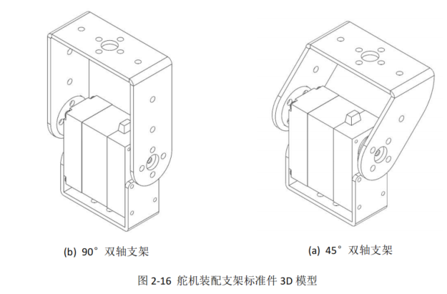
模块化硬件结构设计及装配
装配舵机 90°和 45°双轴支架标准件并构建 3D 模型。

Slide 22
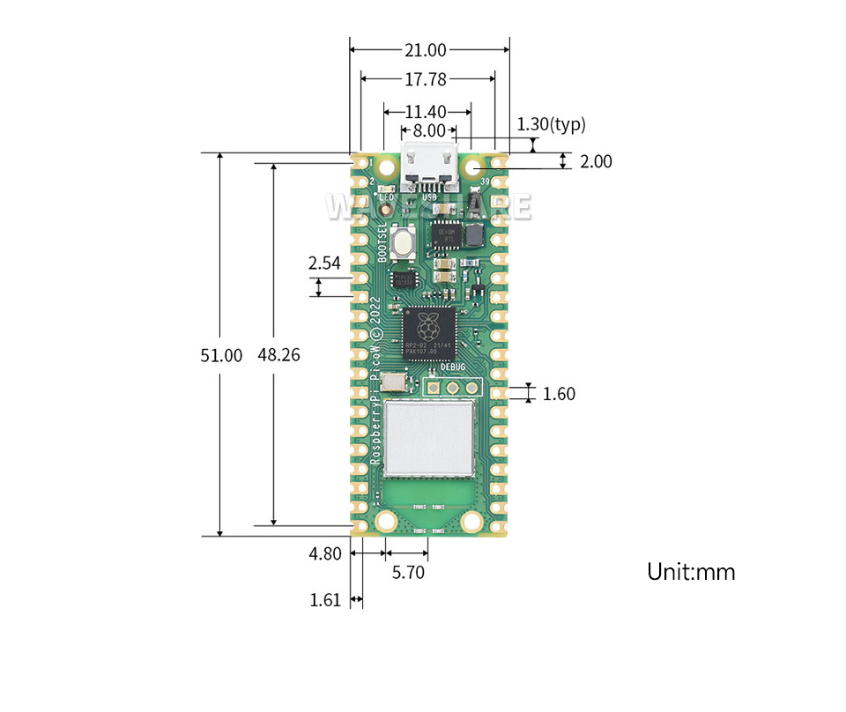
工作原理与布局设计
伺服控制系统选取基于 RP2040 芯片的 Raspberry Pi Pico W SMT 封装开发板作为控制载体，搭载了双核 ARM Cortex M0 + 处理器，运行频率高达 133MHz灵活时钟,内置了 264KB 的 SRAM 和 2MB 的片上 Flash，搭载 2 个 SPI，2 个 I2C，2 个 UART，3 个 12 位 ADC，16 个可控 PWM 通道，精确的片上时钟和定时器温度传感器。板载 2.4GHz 无线接口芯片(802.11n 或 Wifi4)，可进行 TCP/IP 协议的网络通信，拓展网络控制的相关功能。

Slide 23
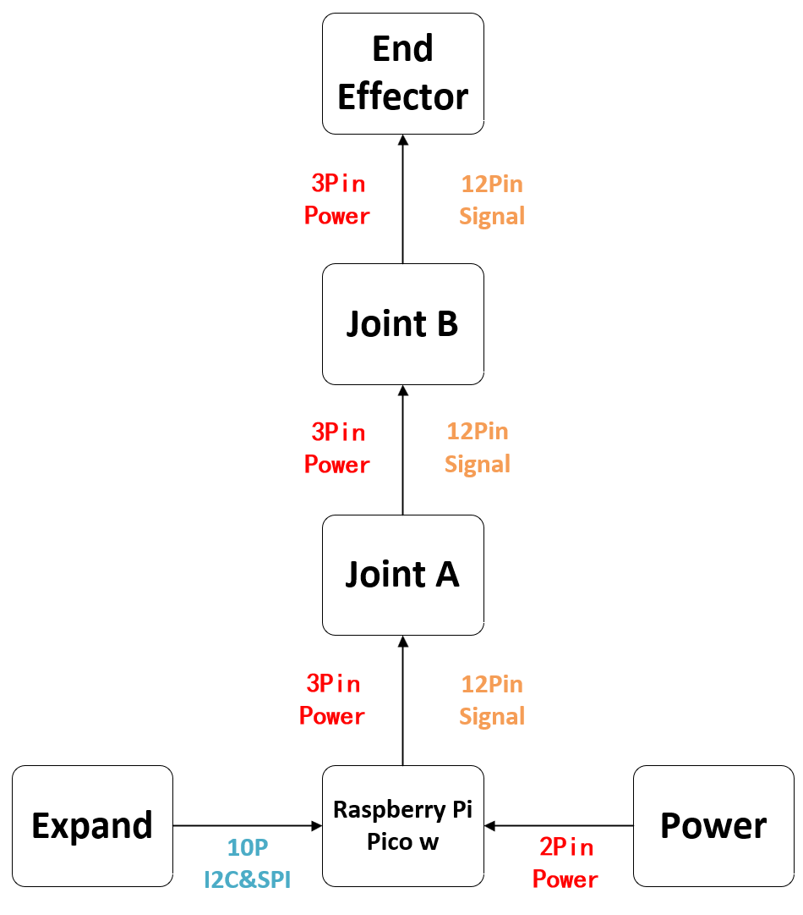
工作原理与布局设计
搭载控制载体的 Base 主板上除了基本的信号接口，还拓展了一路 SPI 协议接口和一路 I2C 协议接口，用于连接嵌入式控制器拓展机械臂深度强化学习功能；预留了供电接口，在负载较多时可外接电源保障驱动装置和控制系统稳定运行。
用于各关节模块的 Joint A 和 Joint B 连接板上分别搭载了 3 路 PWM 数字接口、5 路 LED 状态指示灯和 3 路舵机信号选择器，用于为舵机传输稳定的 PWM 信号、反馈机械臂实时状态和选择舵机的信号接口，可使用跳线帽进行操作。
连接末端执行器的 Holder/Sensor 连接板上搭载了 2 路 ADC/DC 模数转化接口，用于连接模拟传感器，3 路数字 PWM 接口，用于连接数字传感器和舵机驱动的机械夹具。
各模块之间使用 16P 2.54mm 封装的金手指插件及插座连接，模块内使用 12P 1mm 封装的 FPC 连接线和 XH 3P 2.54mm 封装的端子线连接，保障了供电和信号传输的稳定性和拆卸安装的便捷性。

Slide 24
工作原理与布局设计
  末端执行器需完成不同场景下的特定工作，保障机械臂在不同环境的空间适应性。模块化设计可以使得机械臂在不同任务之间快速切换，从而提高生产效率和灵活性。每种场景模块都固定在与关节模块相同的模块化组件上，统一接口，以达到各部分灵活组合的目的。

Slide 25
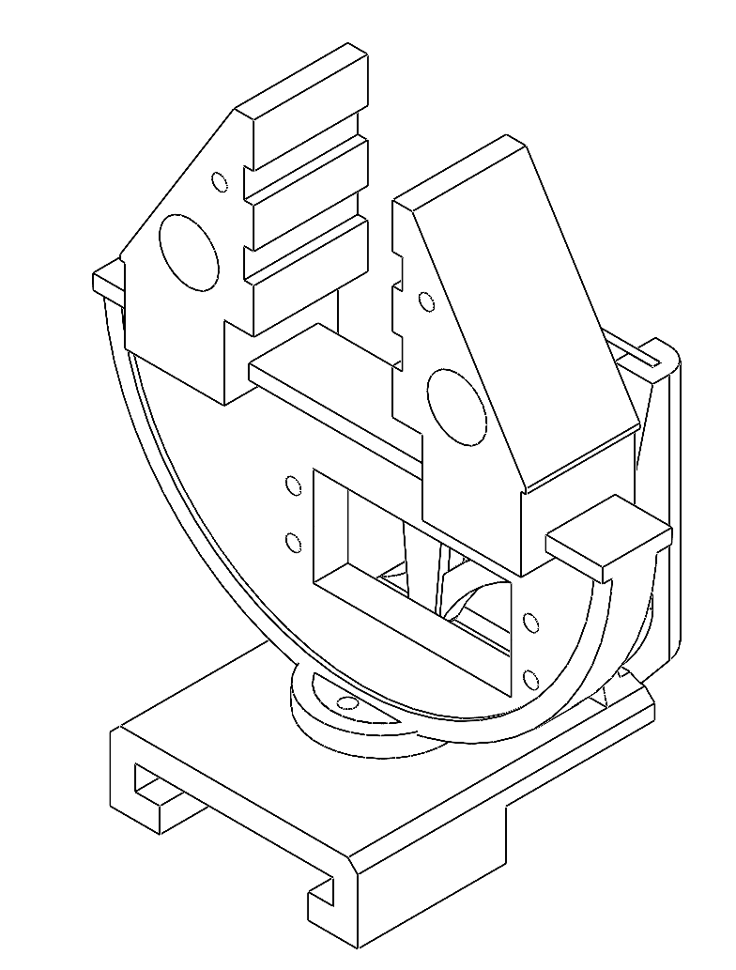
工作原理与布局设计
平行夹具用于直径≤50mm 刚性及柔性物体的抓取，可完成自动化制造、救援、医疗等场景的特定任务。

Slide 26
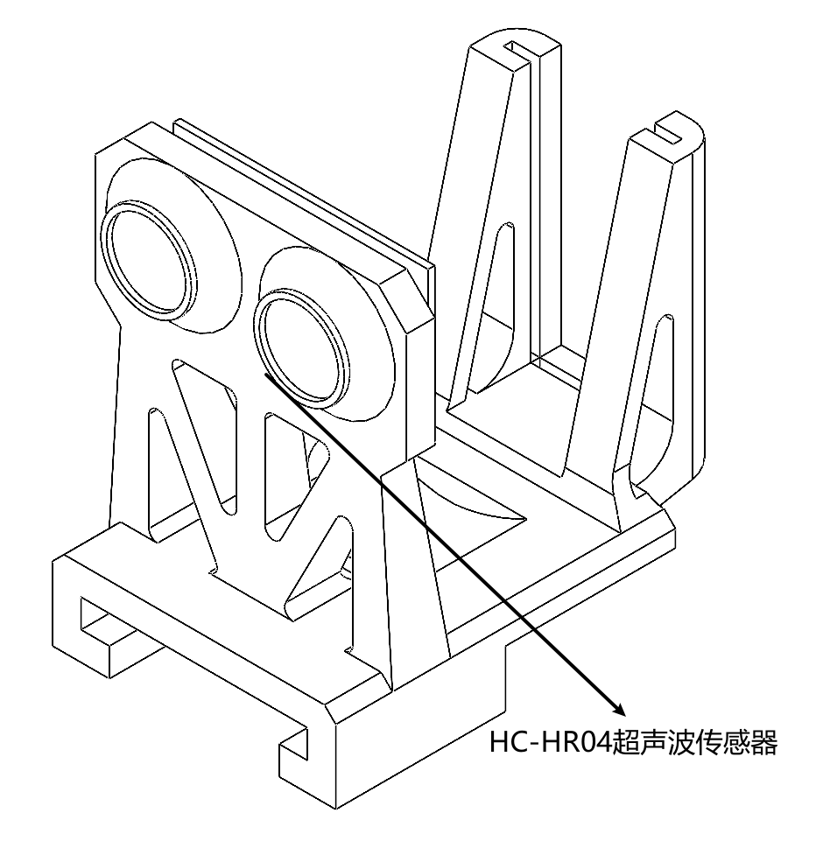
工作原理与布局设计
超声波模块搭载了 HC-HR04 型号的数字超声波传感器，可探测机械臂末端执行器所处环境的当前距离并根据数字信号输出准确数据。可完成医疗、救援，特殊环境探测等场景的特定任务。

Slide 27
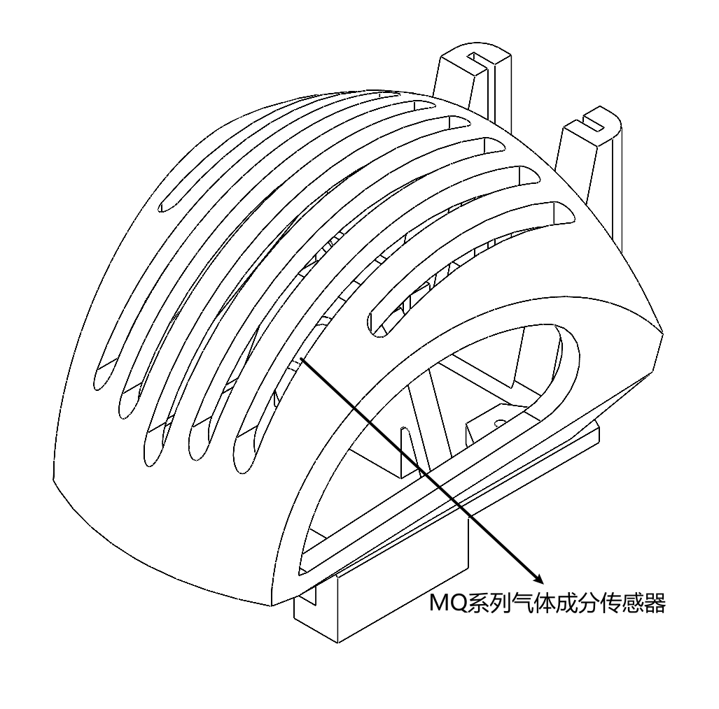
工作原理与布局设计
气体成分模块搭载了 MQ 系列的模拟气体成分传感器，可探测机械臂末端执行器所处环境特定气体成分浓度并根据模拟信号输出准确数据，可完成救援，自动化制造，特殊环境探测等场景的特定任务。

Slide 28
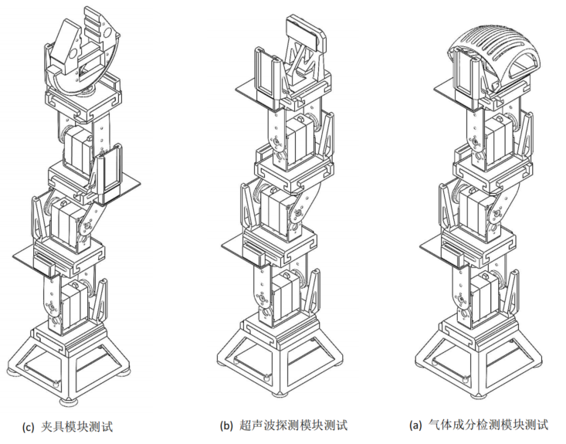
工作原理与布局设计
在测试中，选择了 1 个 45°关节模块、2 个 90°关节模块和底座模块、夹具模块、超声波探测模块、气体成分检测模块进行装配。整个系统可以稳定连接并简单快捷地装配重组，达到了搭建多场景模块化串联机械臂基本结构的目的。

Slide 29
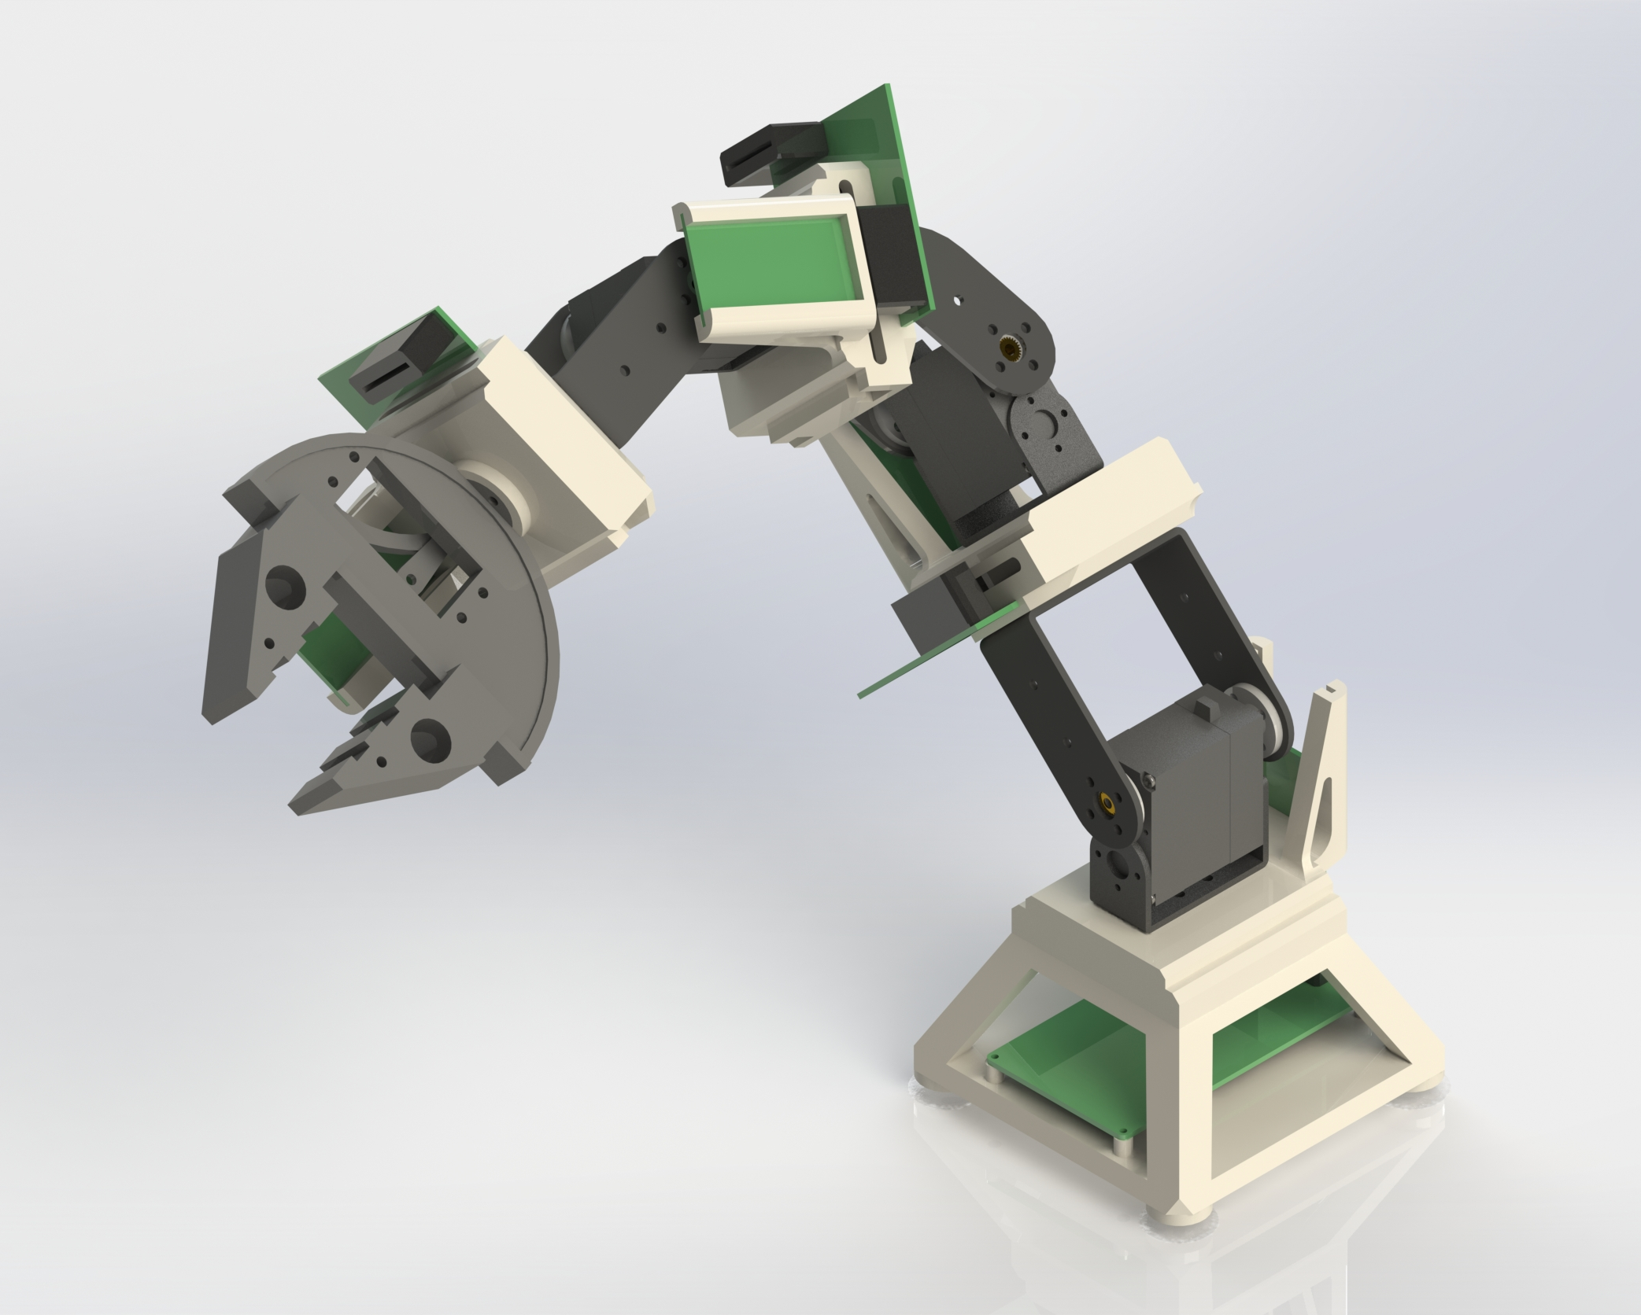
工作原理与布局设计

Slide 30
03
PART
分析优化

Slide 31
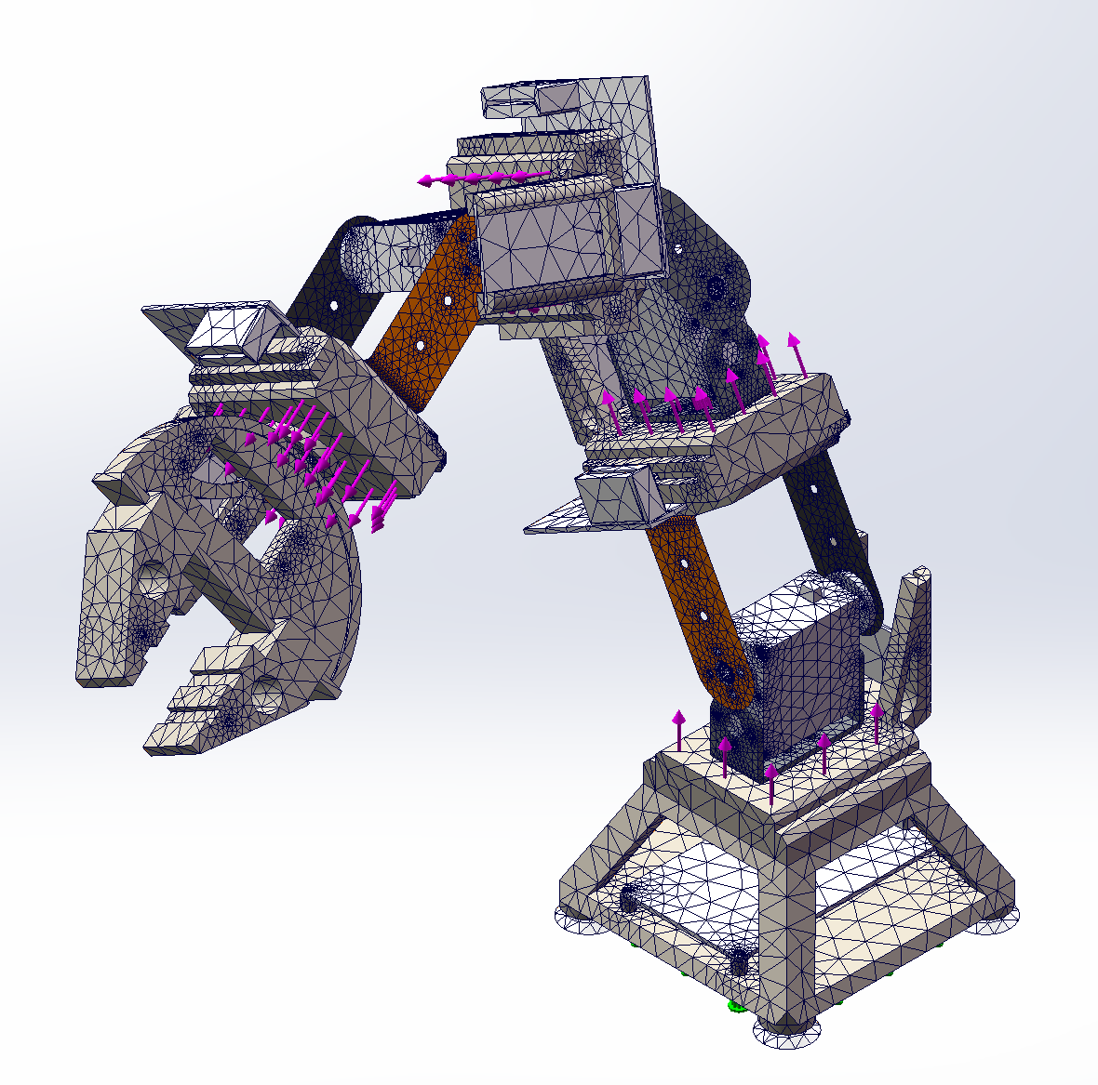
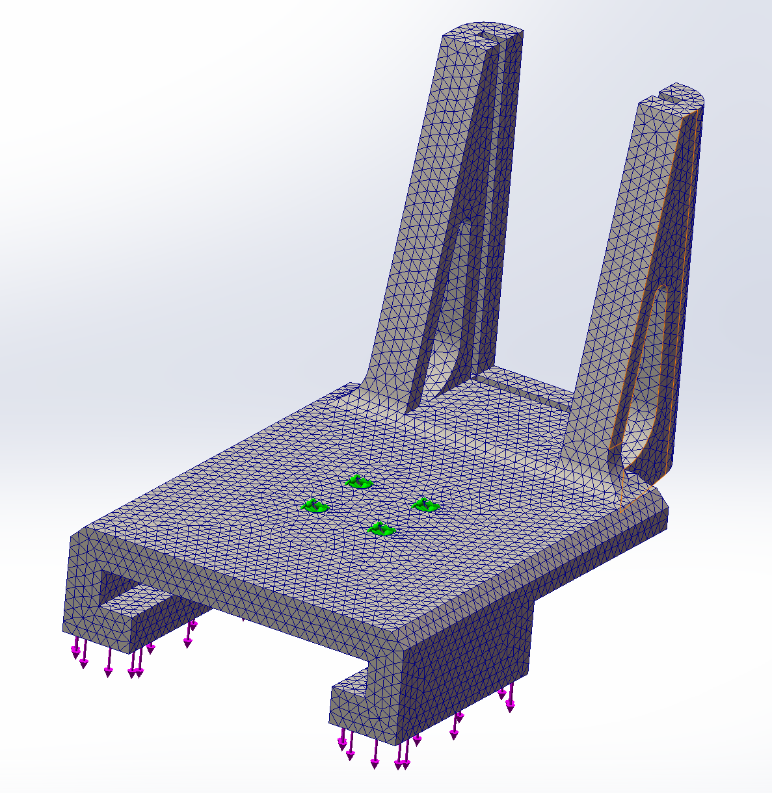
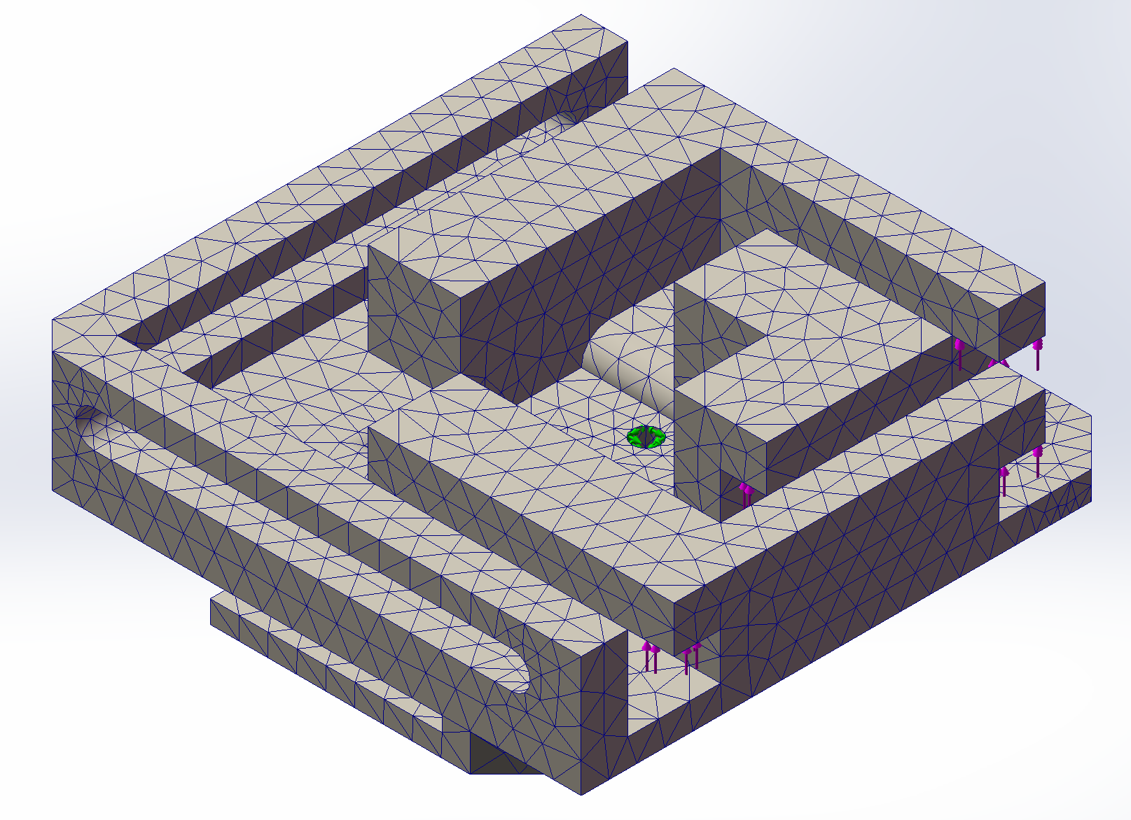
机械臂静应力有限元分析
对模型网格划分

Slide 32
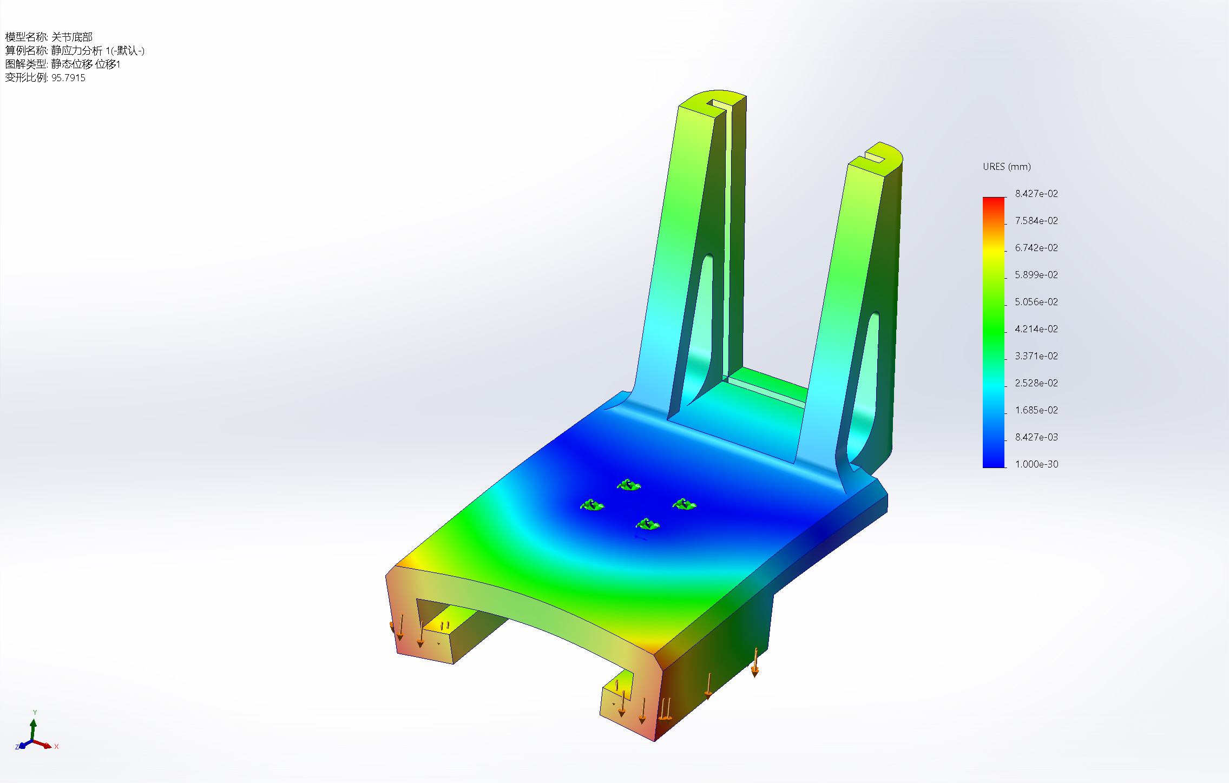
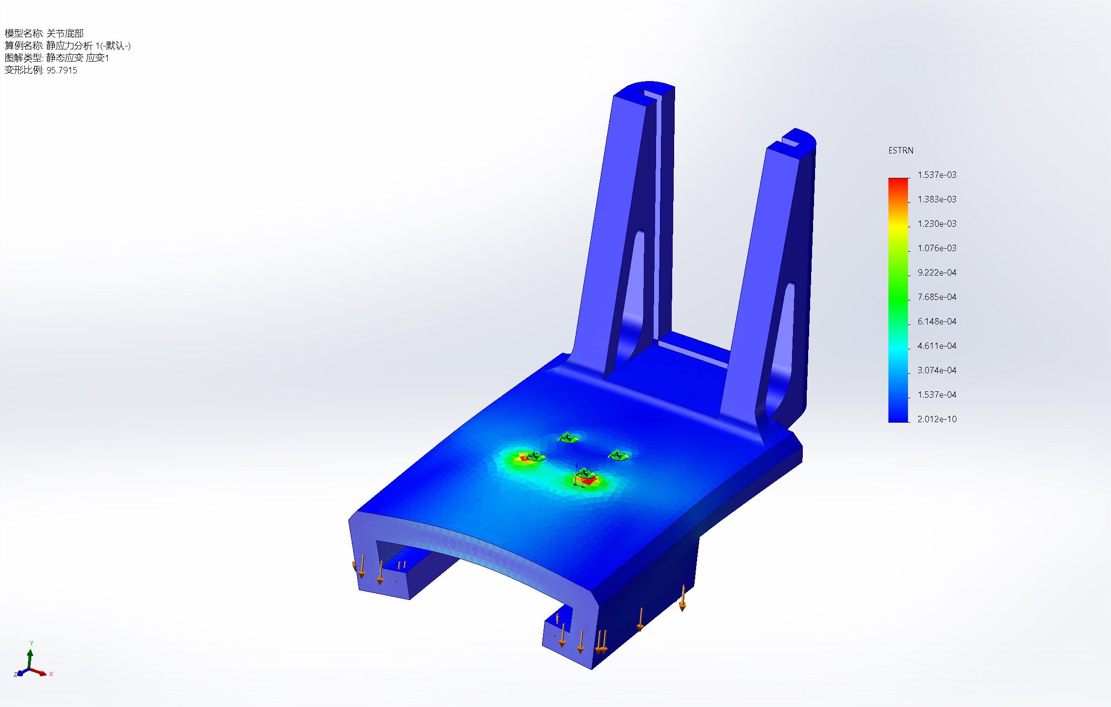
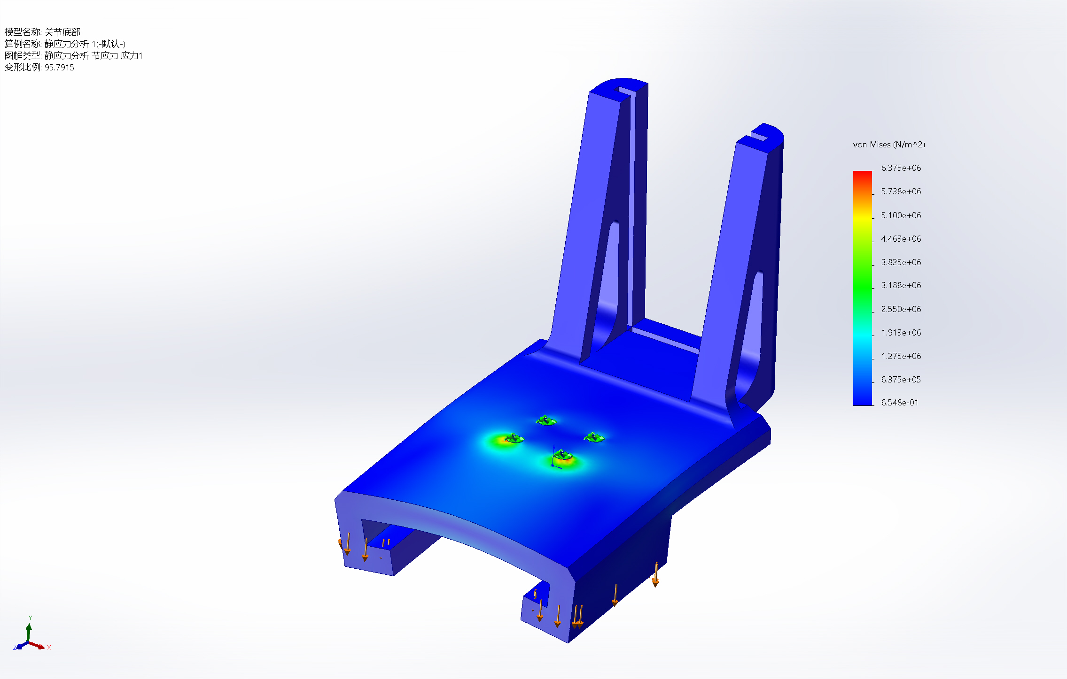
机械臂静应力有限元分析
关节底部静力学分析

Slide 33
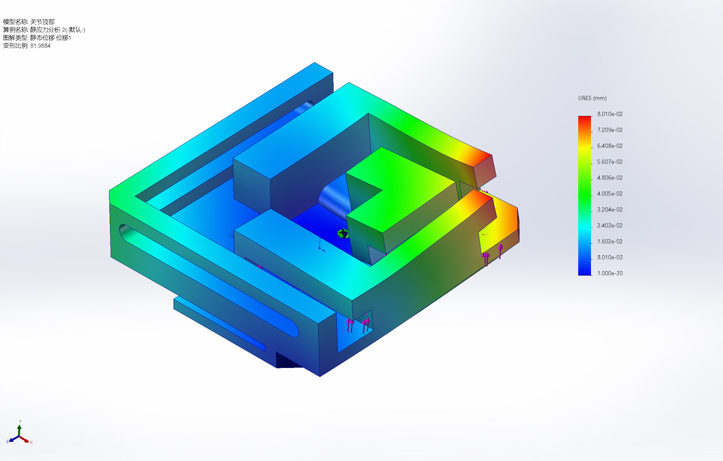
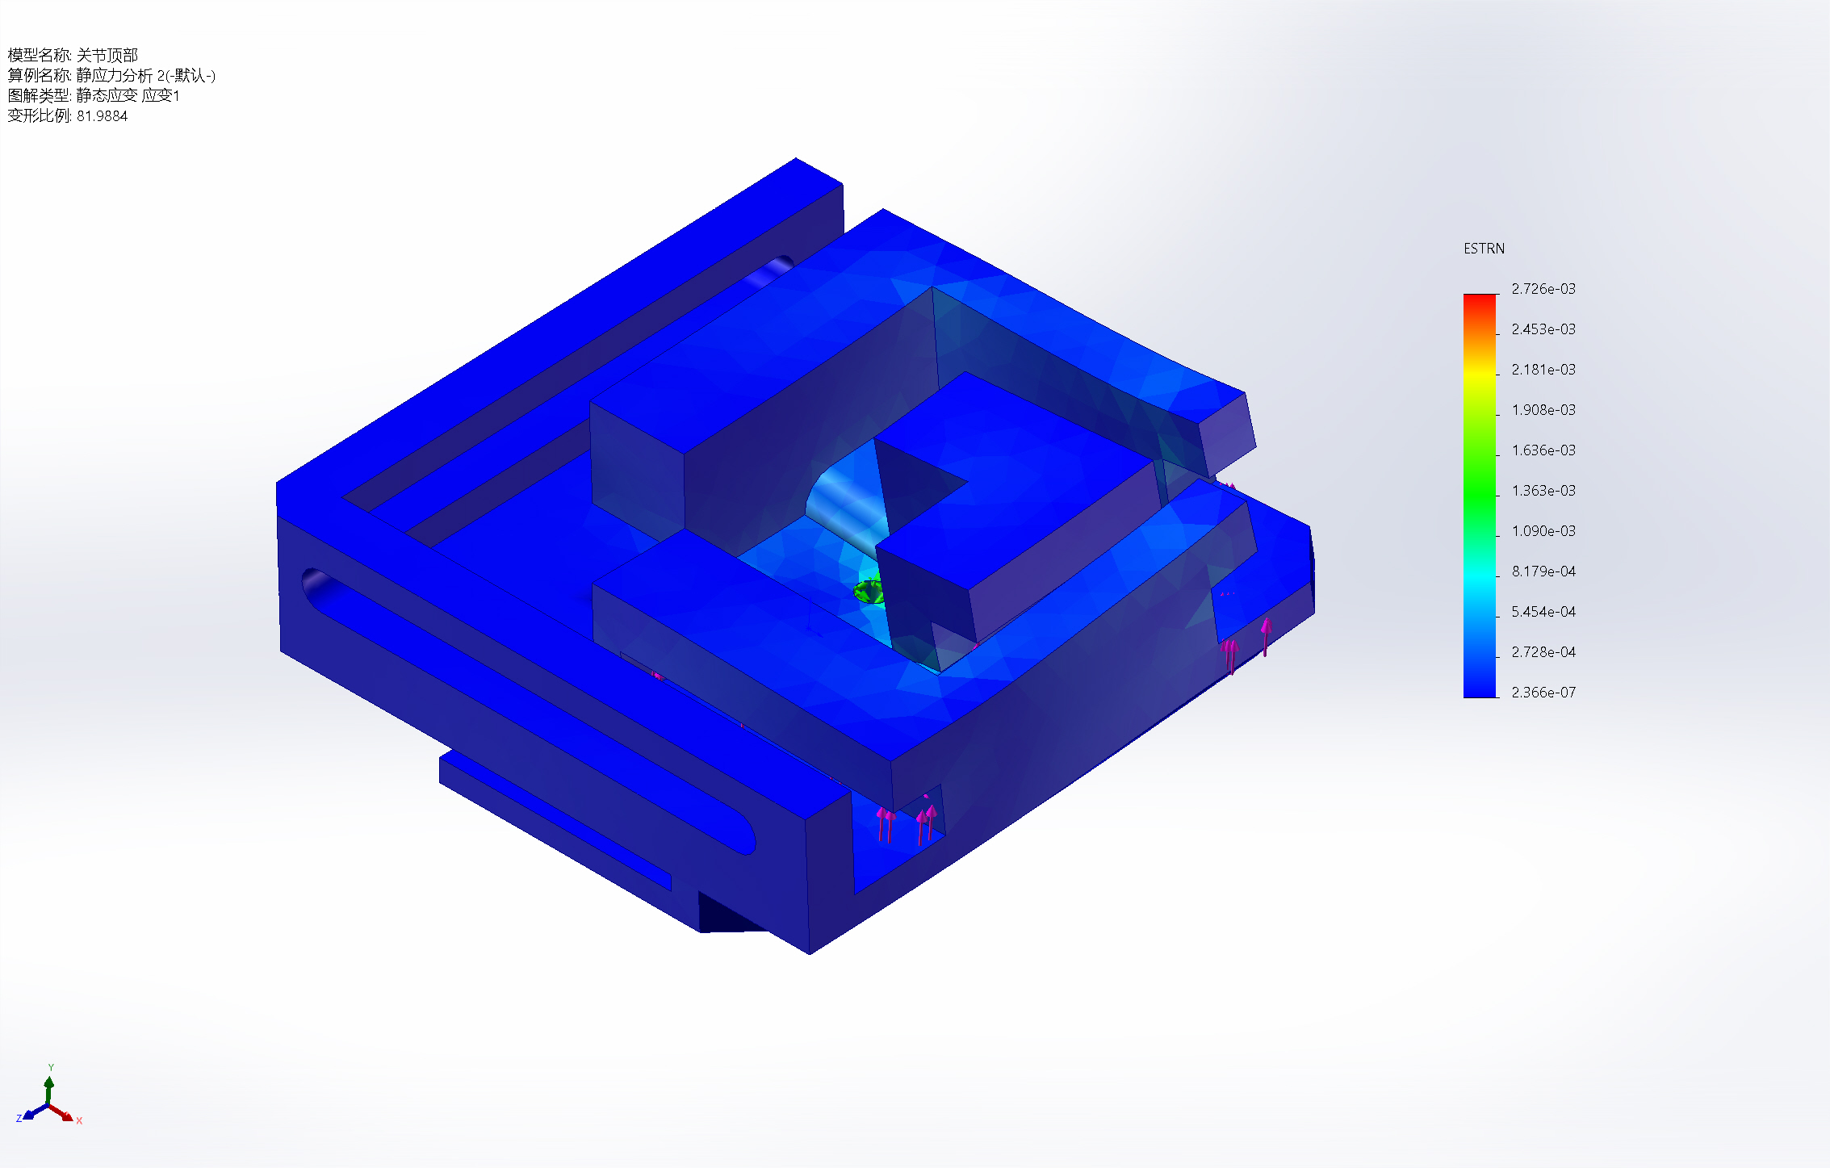
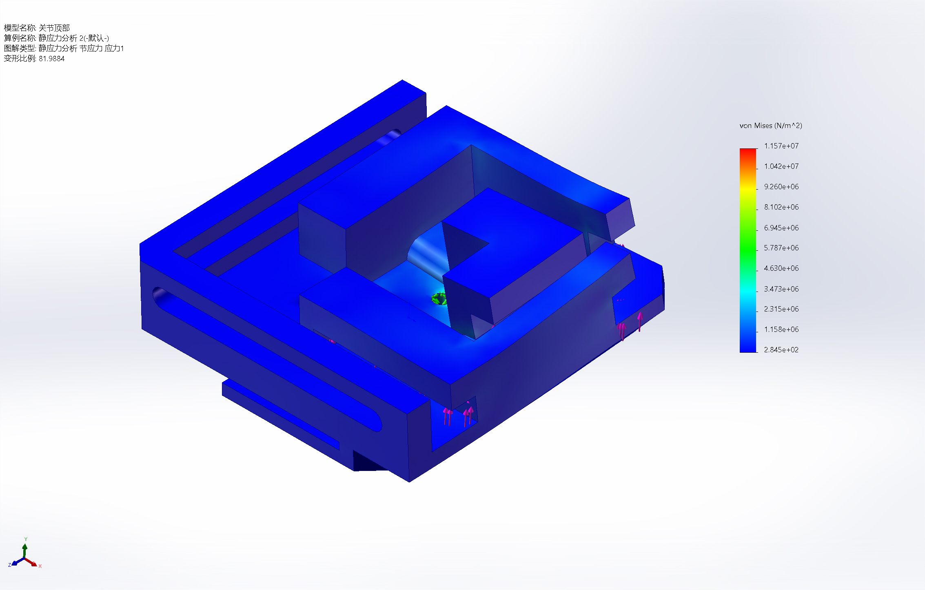
机械臂静应力有限元分析
关节顶部静力学分析

Slide 34
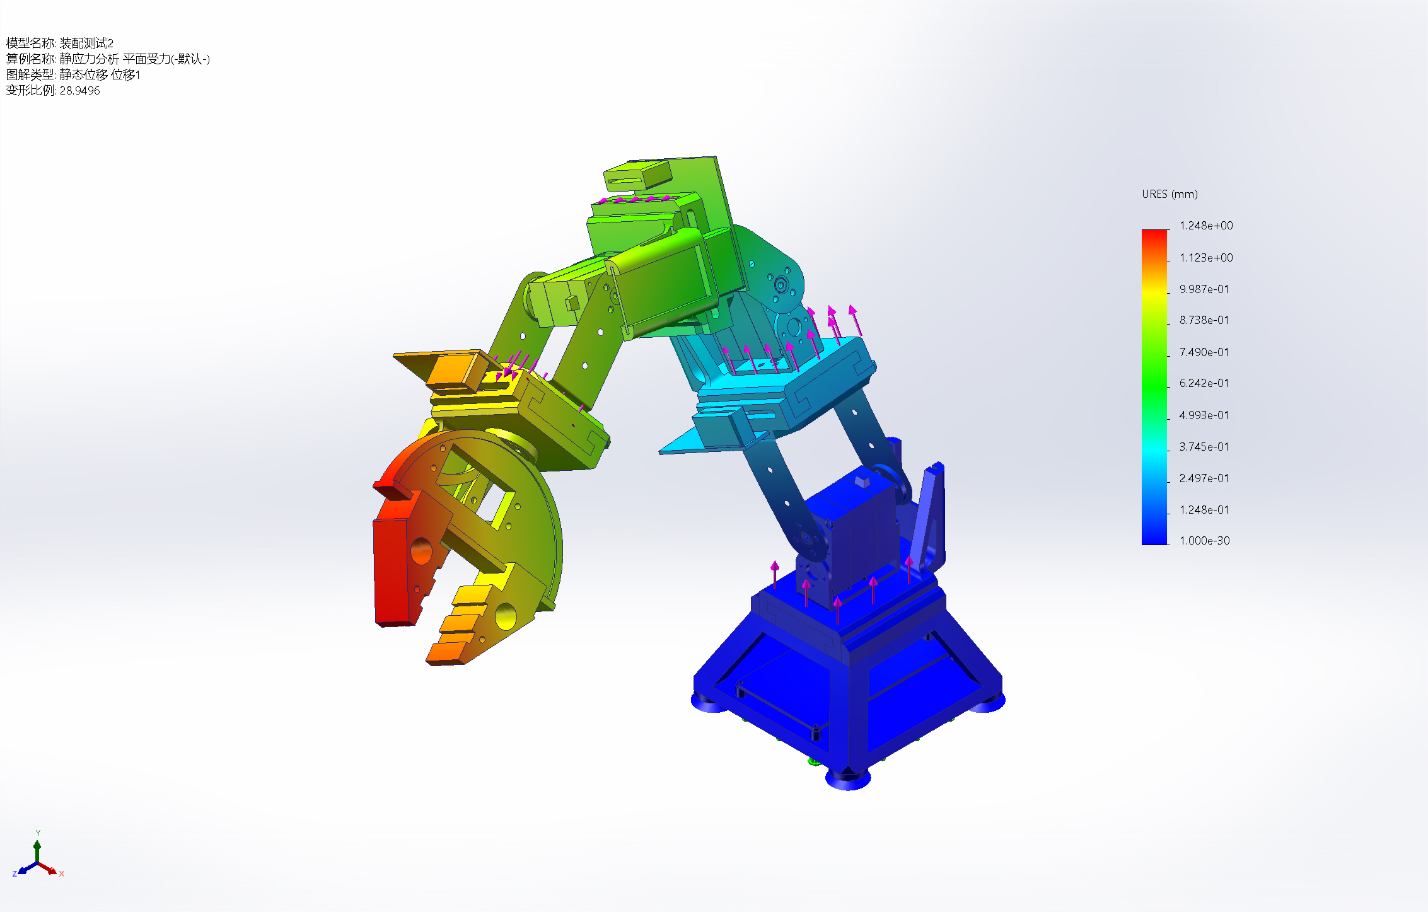
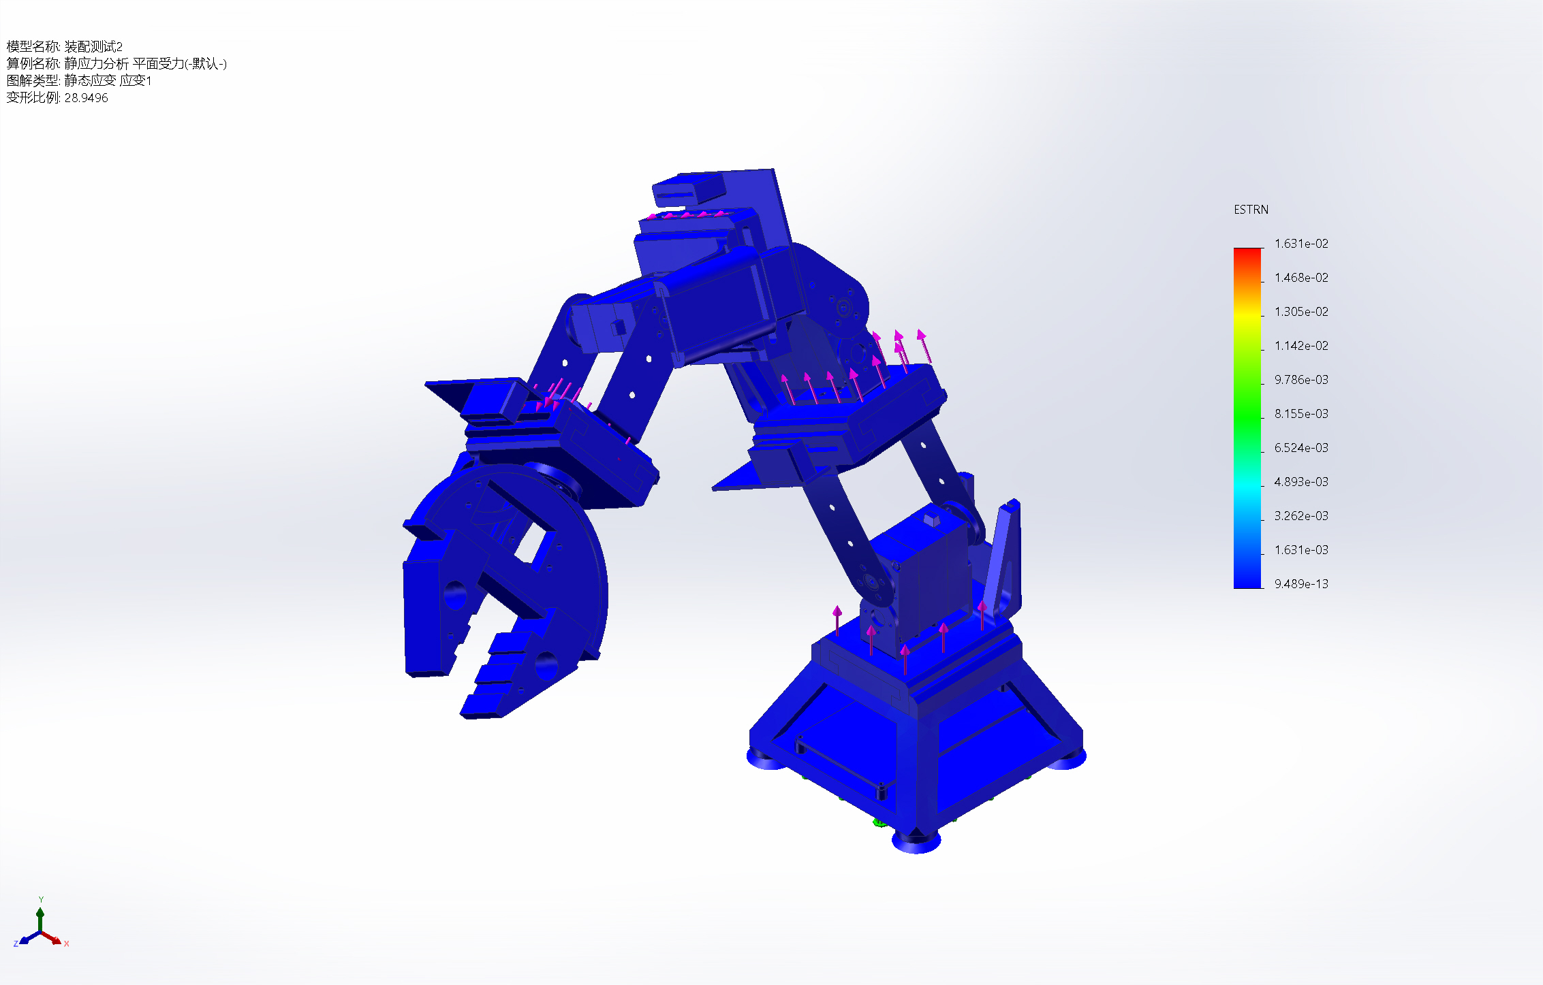
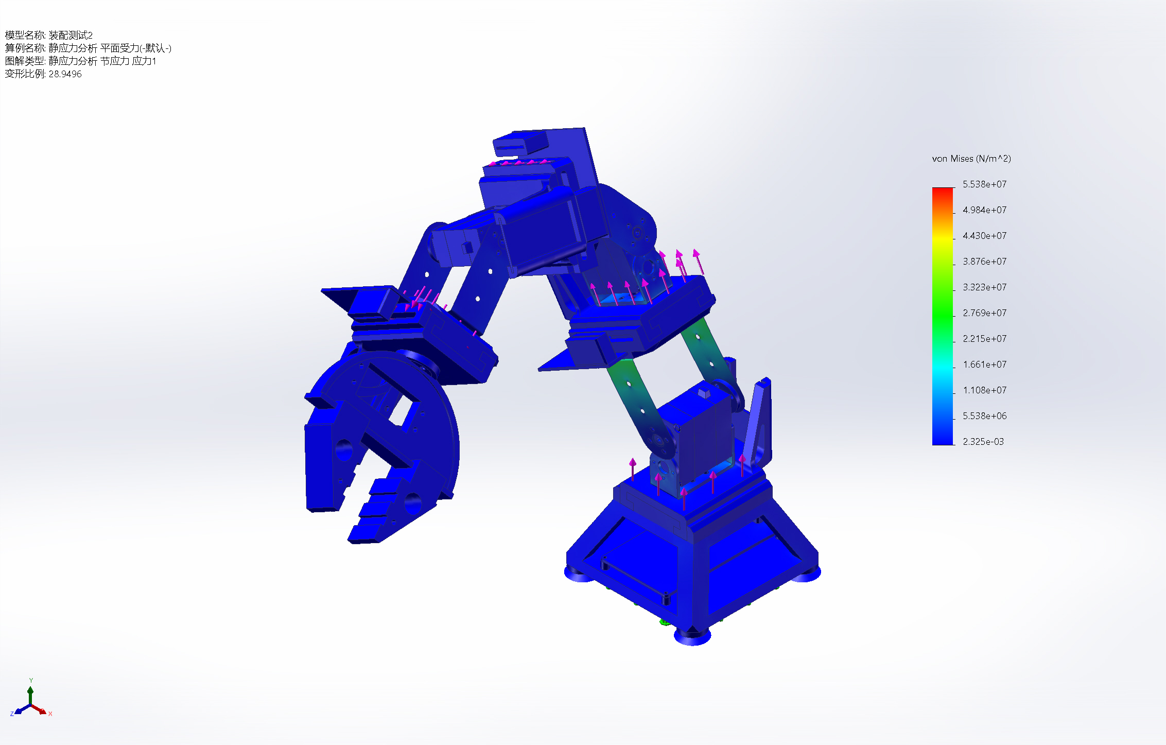
机械臂静应力有限元分析
机械臂整体静力学分析

Slide 35
机械臂静应力有限元分析
静力学分析结论
当多场景模块化串联机械臂的各关节顶面施加 10N 的载荷后完全可以正常工作，并且位移变形量在机械臂的可承受范围之内。

Slide 36
机械臂模块化组装分析
模块化组装分析概述
用于测试的机械臂由 1 个底座、1 个 45°关节模块和 2 个 90°关节模块组成手臂部分，为简化过程，省略末端执行器相关模块。
建立坐标系
已知底座连接的第一个关节模块位姿固定，以该模块关节轴所在直线为 Y 轴，垂直于关节轴所在直线为 X 轴，垂直于顶面为 Z 轴，建立坐标系{O}

Slide 37
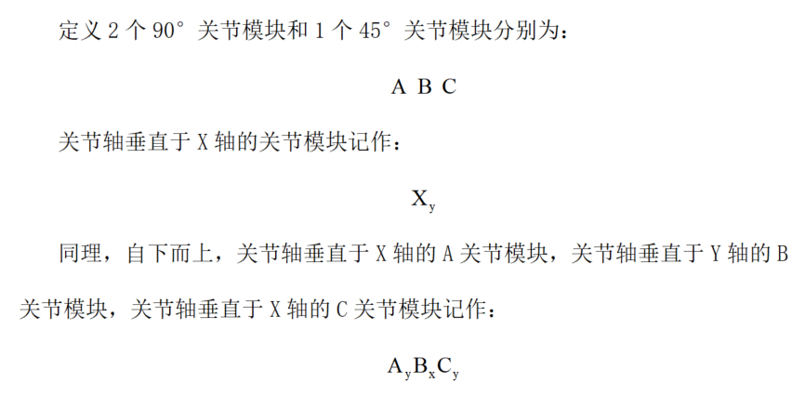
机械臂模块化组装分析
定义各模块位姿

Slide 38
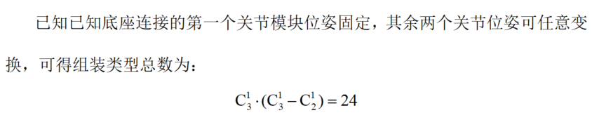
机械臂模块化组装分析
计算组装类型总数

Slide 39
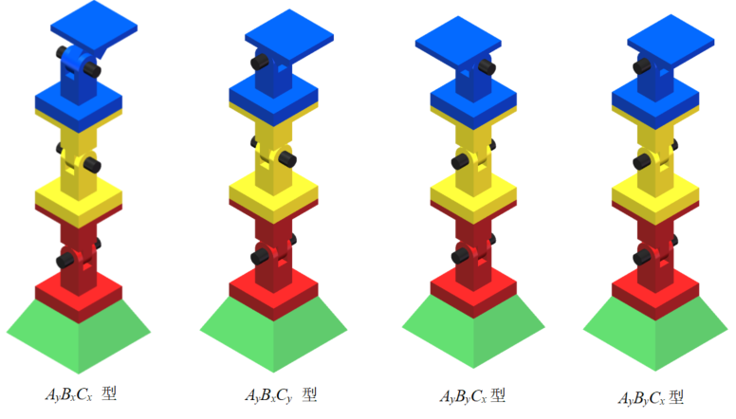
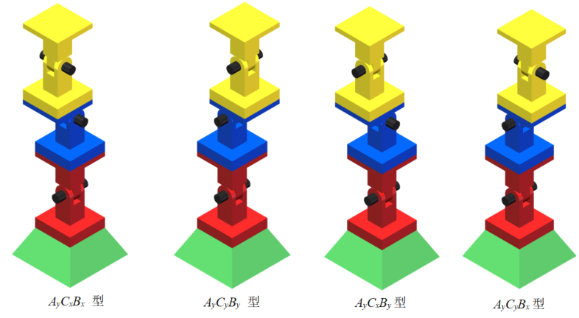
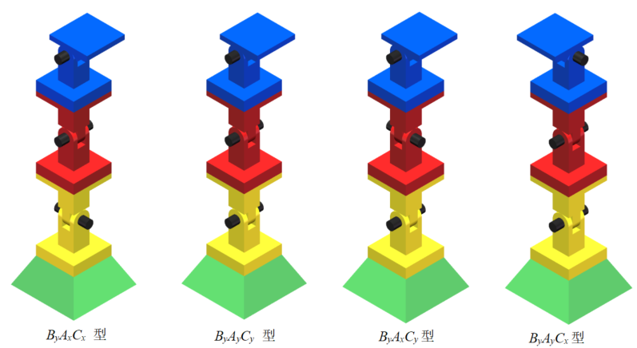
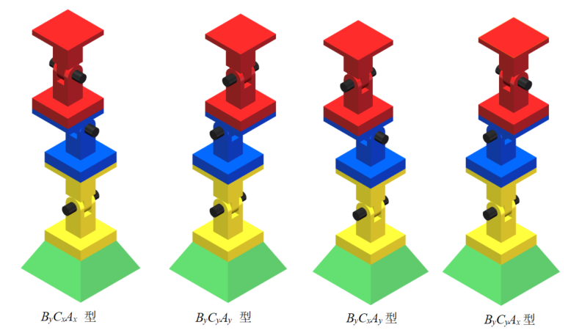
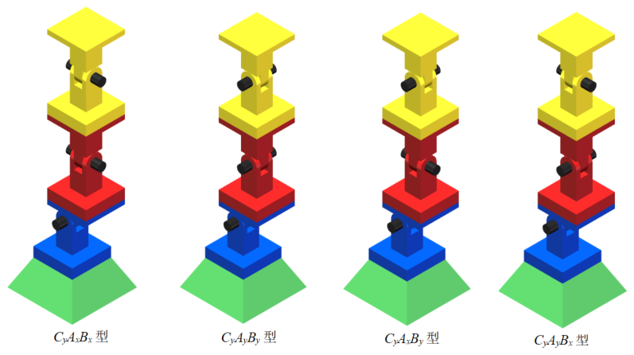
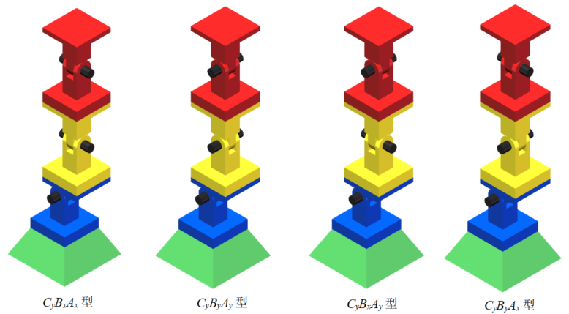
机械臂模块化组装分析

Slide 40
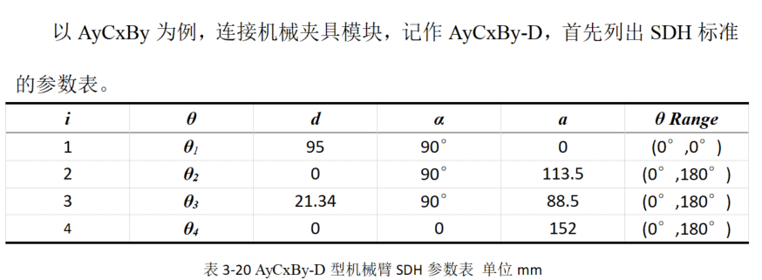
机械臂运动学解算
连杆坐标系的建立

Slide 41
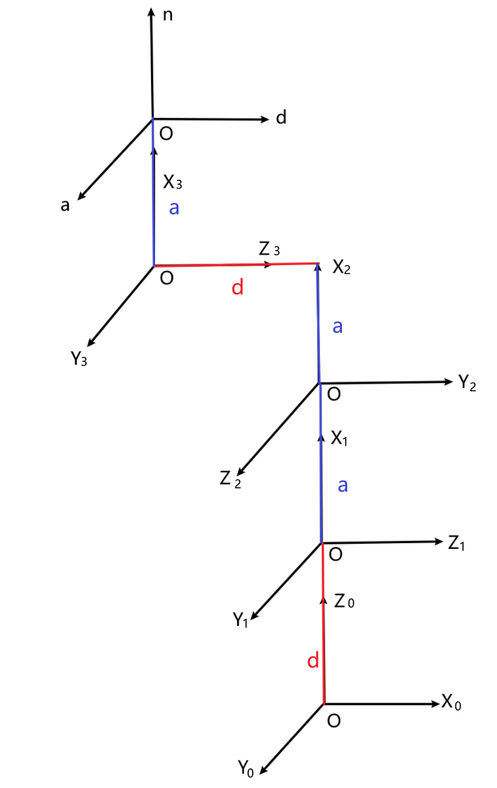
机械臂运动学解算
连杆坐标系的建立

Slide 42
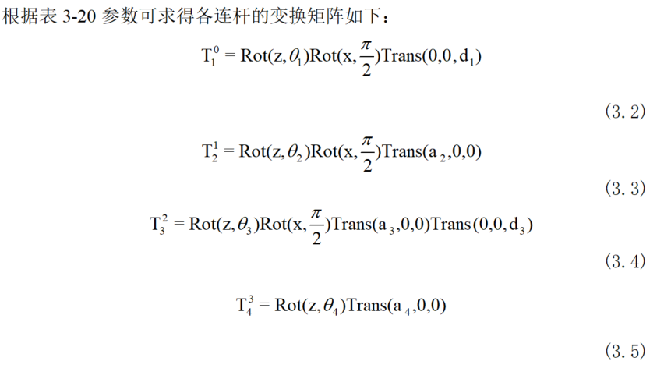
机械臂运动学解算
机械臂运动学方程

Slide 43
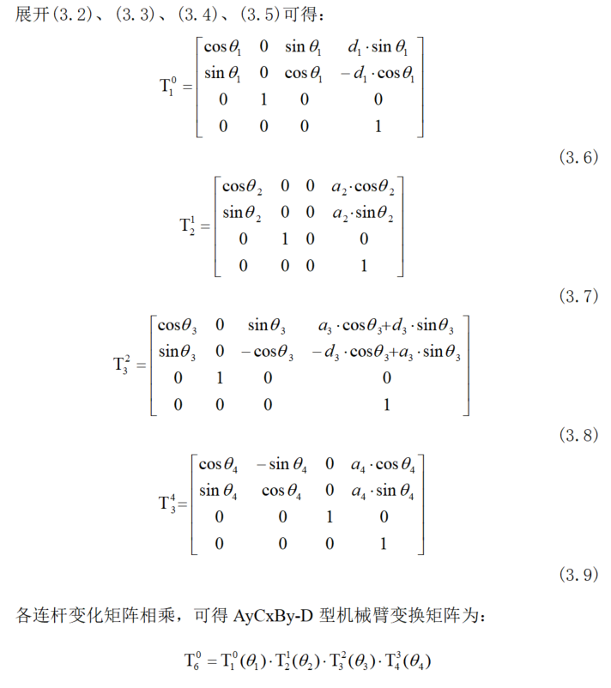
机械臂运动学解算
机械臂运动学方程

Slide 44
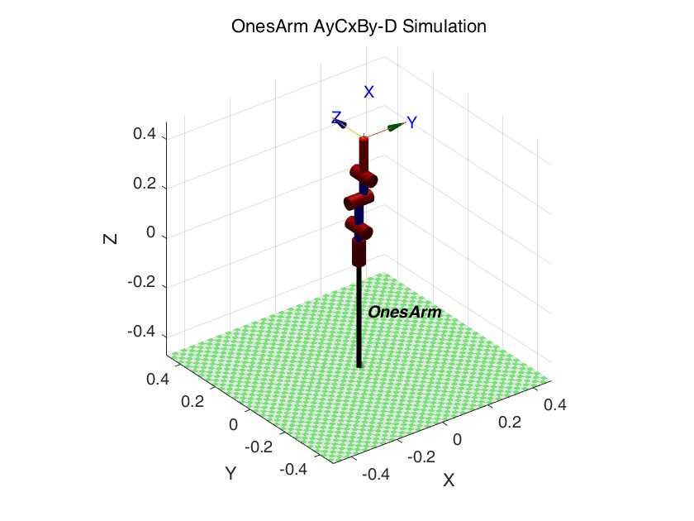
机械臂运动学解算
MATLAB机械臂建模
根据参数和连杆坐标系，使用Robotics Toolbox for MATLAB对机械臂进行建模，

Slide 45
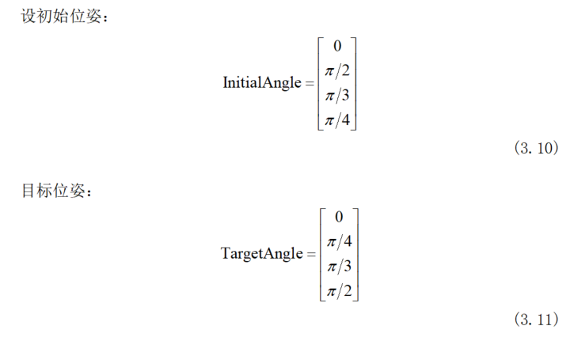
机械臂运动学解算
MATLAB正运动学解算
通过所建模型，可根据末端执行器初始位姿和目标位姿，解算出机械臂末端执行器的位姿、速度、加速度以及空间直线轨迹。

Slide 46

机械臂运动学解算
MATLAB正运动学解算

Slide 47
04
PART
结论与展望

Slide 48
研究结论
在此次研究过程中，借鉴连续性机械臂的优点，在传统刚性机械臂的基础上加以改进，依据榫卯结构设计了模块化连接组件，完成了多场景模块化串联机械臂的结构设计，以及基于SolidWorks的静应力有限元分析和初步功能验证，评估了设计的可行性。使用排列组合和列举法分析了机械臂各关节模块化组合的空间特性，基于坐标变换法构建了机械臂的运动学模型，使用MATLAB完成正逆运动学求解，对机械臂单关节、多关节进行仿真分析，得出了末端执行器位姿、速度和加速度的准确图像；搭建了多场景切换和模块化伺服控制系统，依据运动学解算和仿真分析结果可对机械臂进行精确的控制，保障了在不同环境下执行特定工作的稳定性和可靠性，大大提高了模块化机械臂的灵活性和通用性，实现了机械臂易于维护和拓展，便于空间优化的目的。

Slide 49

未来展望
仿真在机器人的研究领域中是必不可少的研究部分，借助仿真研究机器人的关节特征与性能是机器人学理论研究的必备途径之一。在后续的研究中应根据静应力有限元分析的结果对机械臂的模块化结构进行优化，并建立动力学方程，完成机械臂的动力学模态分析，引入PID算法，完善机械臂的控制系统。
随着物联网和云计算技术的发展，模块化串联机械臂可以实现远程监控和管理，提高生产效率和响应速度。通过结合仿生学、人工智能和机器学习算法，借鉴大自然的智慧，让机械臂更新迭代更巧妙的结构，完成目标识别、智能分析自主空间优化的功能，更好地适应不同场景下的任务需求，提高工作效率和执行精度，达到多场景模块化机械臂形散神聚，珠联“臂”合的的。

Slide 50
参考文献
[1]孙立宁,胡海燕,李满天.连续型机器人研究综述[J].机器人,2010,32(05):688-694.
[2]孟飞. 气动连续型机械臂控制系统设计与实现[D].哈尔滨工业大学,2020:9
[3]王浩淼. 线驱动柔性充电机器人系统的设计与控制研究[D].哈尔滨工业大学,2018
[4]潘毅,安仁兵,游文龙.古建筑木结构榫卯节点力学性能研究进展[J/OL].建筑结构学报:1-18
[5]唐景昊. 一种面向实践教学的六轴工业机械臂的结构设计及有限元分析[D].常州大学,2023.
[6]李帅,慕丽,付靖凯.基于MG400的机械臂力学及运动性能分析与仿真研究[J].自动化应用,2023,64(21):19-22.
[7]马文科,高强,刘静等.基于模块化技术的仿生蛇形搜救机器人[J].工程机械,2023,54(09):7-12+223.

Slide 51
06
PART
谢谢大家

